Slide 1
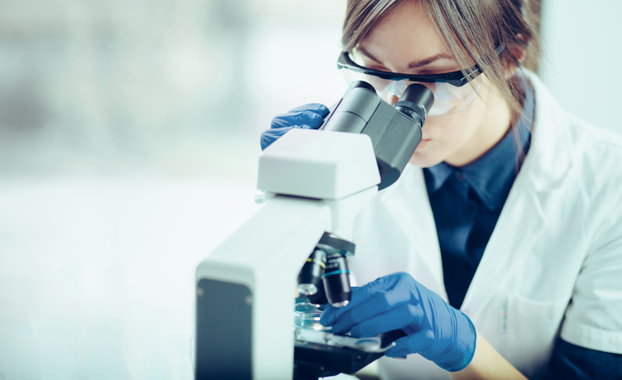
Mon métier : technicienne d’analyses biomédicales
Plus souvent appelé laborantine

Slide 2
Dans mon métier je fais :
J’effectue des analyses qui permettent au médecin de faire des diagnostics .
Trois points :
.Le prélèvement
.La recherche
.La rédaction

Slide 3

Le prélèvement :
Je fais des prises de sang, des prélèvements sur les ongles, la peau …

Slide 4
La recherche :
J’examine des prélèvements humains (sang, urine, selles, tissus...). Objectif : rechercher dans l'organisme du patient la présence de virus, de bactéries, ou de cellules suspectes. Ou, il s'agit de déterminer le taux, dans le sang, de glucose, de cholestérol, d'hormones ou la proportion en globules et plaquettes...

Slide 5
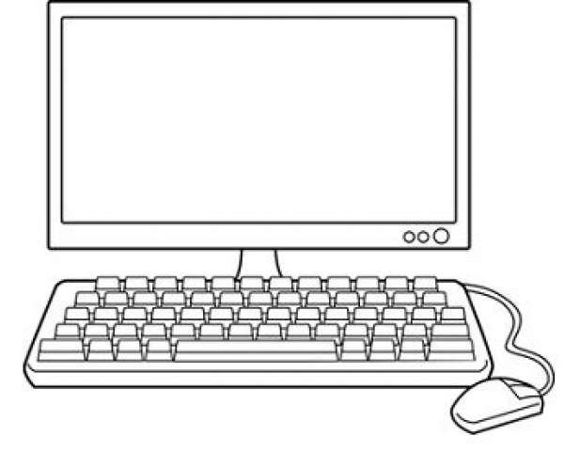
La rédaction :
Je rédige des conclusions chiffrées, pour le médecin biologiste ou le pharmacien biologiste.
Je suis plus sur un ordinateur que sur ma paillasse !

Slide 6
Les compétences nécessaires pour effectuer ce métier :
De la méthode
De la rigueur
De la technique
De la patience
Des connaissances en biologie

Slide 7
Où exerce-t-on ce métier ?
Surtout dans les laboratoires privés (horaire régulier)
les instituts de recherche (horaire régulier)
les centres de transfusion (horaire régulier)
en milieu hospitalier ou médicalisé (gardes, nuits, dimanches et jours fériés)

Slide 8

Laborantin un travail d’équipe !
Je travaille avec un automate
D’autres laborantins
Des infirmières
Des médecins biologistes
Des pharmaciens biologistes

Slide 9
Quelle formation suivre ?
Bac S
2ans de préparation du DUT génie biologique
2ans de préparation du DEUST analyse des milieux biologiques de Corte
2ans de préparation du BTS analyse de biologie médicale
3 à 4 ans pour obtenir le DE de technicien de laboratoire médicale

Slide 10
Pour aller plus loin :
Pour aller faire des prélèvements à domicile il faut un certificat de capacité et l’attestation de formation aux gestes d’urgence (AFGSU).
Pour exercer en hôpital il faut le diplôme d’État de technicien en analyses biomédicales (DETAB), qui se prépare en 3 ans et il est reconnu au niveau européen

Slide 11

Évolution professionnelle du technicien d’analyses biomédicales :
Le technicien en analyses biomédicales peut se tourner vers la recherche. Il peut aussi devenir expert dans une discipline précise : hématologie, bactériologie, parasitologie…

Slide 12

Quel est le salaire moyen des laborantins ?
Le salaire débutant s’élève en moyenne à 1480 euros mais en fonction du domaine (privée ou public) et de l’ancienneté il peut évolué (2000 euros).

Slide 13


